Slide 1
Національний колорит, зображення життя всіх верств суспільства в «Енеїді», алюзії на українську історію в ній. Бурлескний гумор, народна українська мова. Утвердження народної моралі в дусі просвітительства.
Автор проекту:
Загородня Катерина

Slide 3
Силабо-тонічне віршування. Алюзія. Пародія
В українській літературі XVIII ст. бурлеск і травестія набули особливого поширення у віршах, численних пародіях, жартівливих інтермедіях, розважальних частинах вертепної драми, у творчості мандрівних дяків. Іван Котляревський, творчо засвоївши здобутки своїх попередників, написав вершинний твір бурлескно-травестійного стилю, найвище досягнення української літератури цього жанру — поему «Енеїда», майстерно використавши різноманітні засоби гумору й сатири: пародіювання, алюзію, алегорію, сарказм, іронію, гіперболу, специфічну лексику.

Slide 5
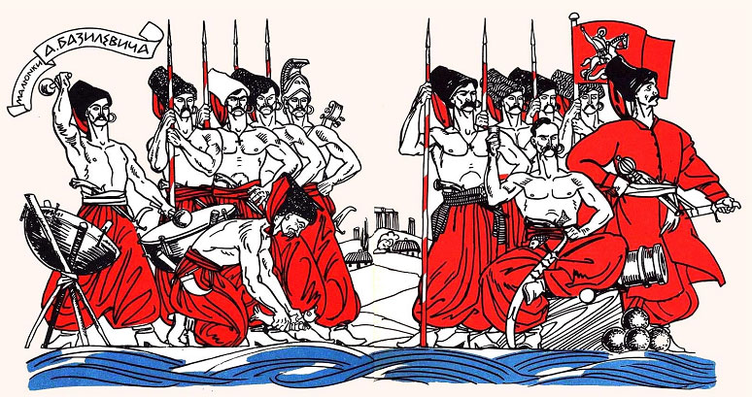
Бурлеск (з італ. жарт) — жанр гумористичної поезії, комічний ефект у якій досягається тим, що героїчний зміст викладається навмисне вульгарно, грубо, знижено або ж, навпаки, про «низьке» говориться піднесено, урочисто. Наприклад: «Но греки, як спаливши Трою, Зробили з неї скирту гною».

Slide 6
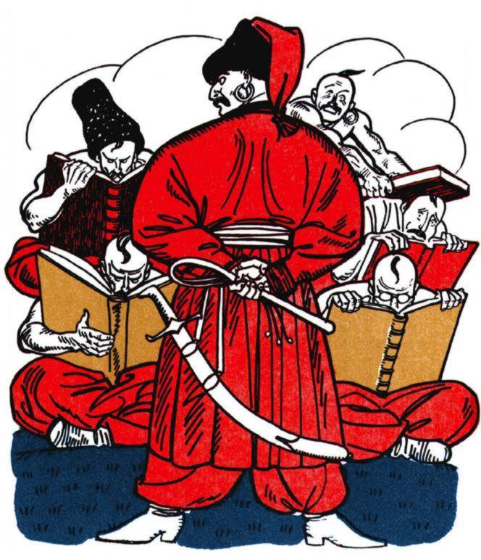
Різновидом жартівливої бурлескної поезії є травестія (з італ. переодягати), коли твір із серйозним чи героїчним змістом та відповідною формою переробляється на твір комічного характеру з використанням панібратських, жаргонних зворотів.

Slide 7
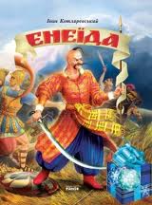
За жанром «Енеїда» І. Котляревського — класичний зразок бурлескно-травестійної поеми. Як відомо, поема — віршований ліро-епічний твір, у якому зображені важливі події, яскраві, сильні людські характери, внутрішній світ героїв, а розповідь супроводжується авторськими відступами.

Slide 8
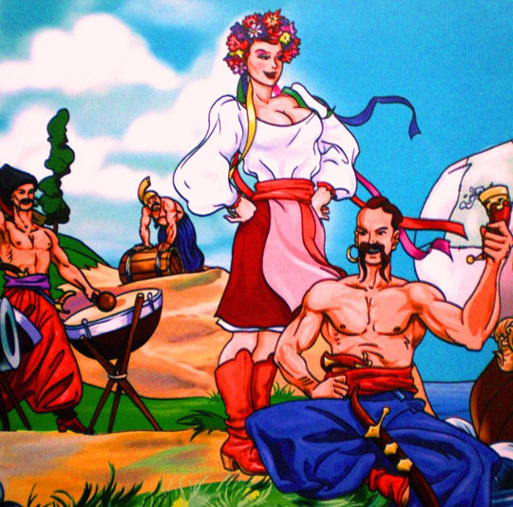
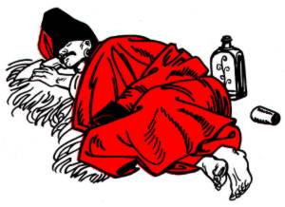
Іван Котляревський у поемі «Енеїда» майстерно поєднав веселий, дотепний сміх, яскраві комічні ситуації з глибокими серйозними думками, з широкими узагальненнями. Письменник надав бурлеску нові якості, які сприяли реалістичному зображенню життя.

Slide 9
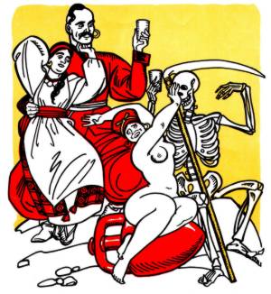
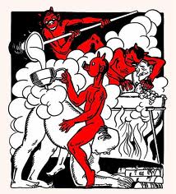
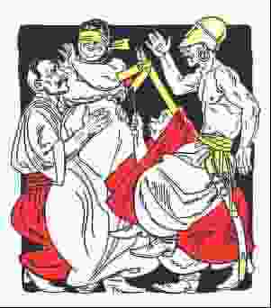
Пародія (з грец. жартівлива переробка) — комічне або сатиричне наслідування, що відтворює в перебільшеному вигляді характерні особливості оригіналу; карикатура. Наприклад, пародійним у поемі є опис підготовки до війни: «Для куль — то галушки сушили, А бомб — то з глини наліпили, А слив солоних — для картеч».

Slide 10
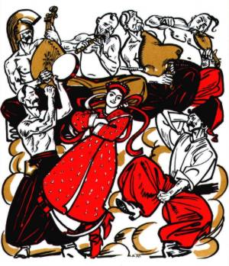
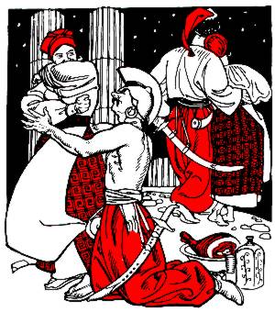
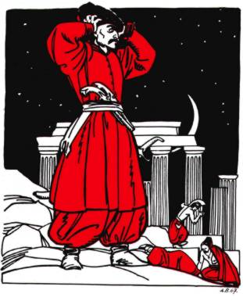
Алюзія (з латин. жарт, натяк) — художньо-стилістичний прийом; натяк, відсилання до певного літературного твору або історичної події з розрахунку на знання й проникливість читача, який має цей натяк витлумачити. «Енеїда» І. Котляревського наповнена алюзіями на українську історію, життя нашого народу.

Slide 11
«Енеїда» Історія видання твору
Поема І. Котляревського «Енеїда» побачила світ у той час, коли, за висловом академіка О. Білецького, «історичні обставини ставили під знак питання подальше майбутнє української мови, також і всієї української культури», коли перед самим народом постало питання: «Бути чи не бути?», «Енеїда» відповіла на повий голос: «Бути!»

Slide 12
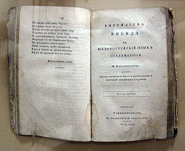
Як відомо, перші два видання «Енеїди» побачили світ без відома І. Котляревського в Петербузі 1798 та 1808 р.

Slide 13
«Енеїда» була першою українською друкованою книжкою, написаною народною мовою, а не набором-суржиком із старослов'янізмів, русизмів, полонізмів, церковної лексики. З'явившись у період, коли в українській літературі другої половини XVIII ст. розпочалося руйнування й заперечення класицистичних тенденцій, утверджувалися наближення літератури до реального життя, її доступність і зрозумілість широким народним масам, поема І. Котляревського гідно продовжила процес уведення в художній твір простої людини, піднесення народної мови на рівень літературної.

Slide 14
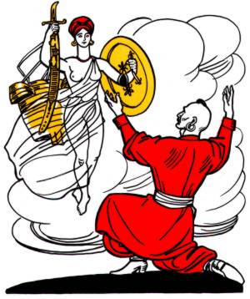
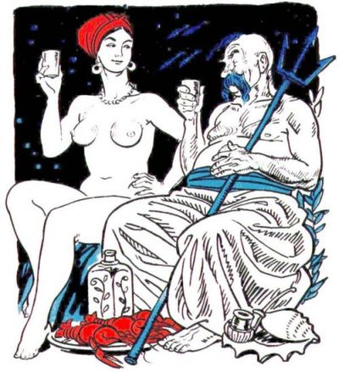
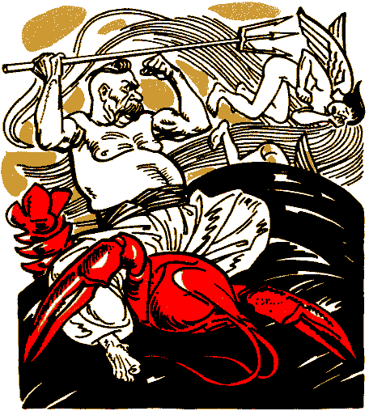
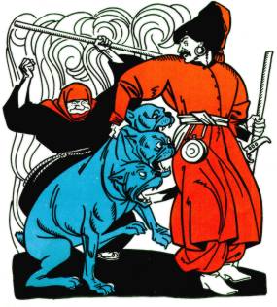
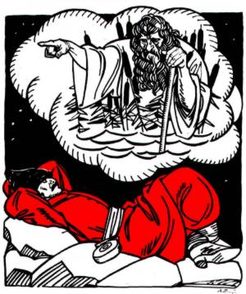

Slide 15
Джерела поеми
За основу сюжету «Енеїди» І. Котляревський узяв античну епопею Публія Вергілія Марона й суттєво, оригінально переробив її.
Вергілій наділяв своїх героїв-богів безмежною силою, ідеальними рисами вдачі вершителів людської долі, зображував їх у суто класицистичному стилі. Автор прославляє троянців і римлян. Головна думка — утвердження божественного походження влади римських імператорів.

Slide 16
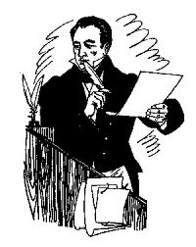
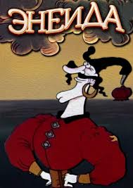

Slide 17
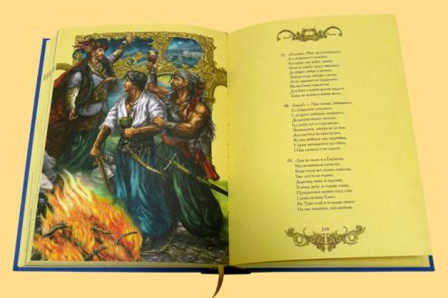
Отже, у переробці Вергілієвої «Енеїди» І. Котляревський цілком оригінальний. Він відкидає, скорочує багато епізодів, максимально розширює окремі стислі місця, доповнює їх самобутніми детальними описами, створивши цілком оригінальний самостійний твір.

Slide 18
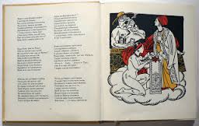

Slide 19
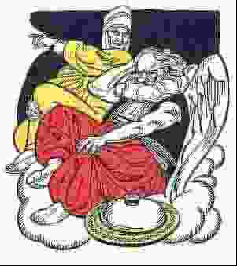
Композиція
Композиція твору на противагу «Енеїді» Вергілія, яка складається з дванадцяти частин, в однойменному творі І. Котляревського наявні шість частин. Сюжет поеми Котляревського відповідає сюжетові Вергілієвої «Енеїди»: це розповідь про мандри Енея. Після зруйнування Трої в пошуках Італії, де він має заснувати нову державу. Подорожжю керували боги з Олімпу, які раз у раз утручалися в життя героїв.

Slide 20
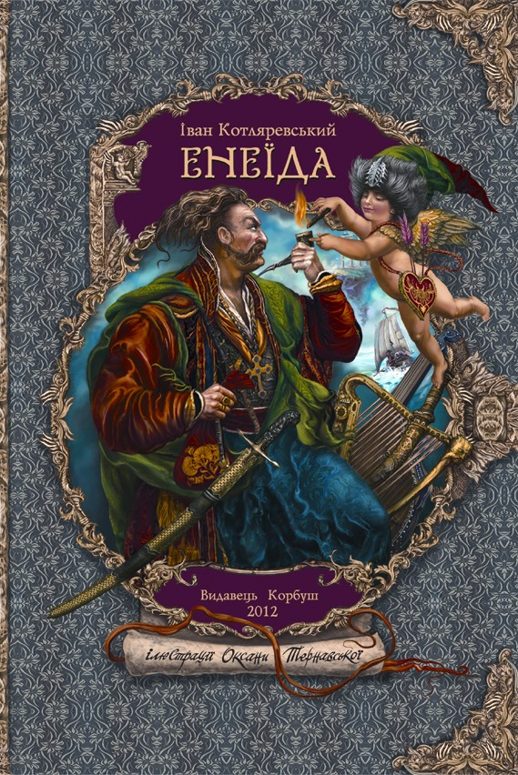

Slide 21
Що думають про цей твір письменники?
М. Рильський казав: «Поема Котляревського — самобутній і глибоко національний твір, де стародавніх троянців і латинян переодягнено в жупани й кобеняки українського козацтва XVIII ст., у каптани і мундири тодішнього чиновництва, у підрясники й ряси духовенства, де широким пензлем змальовано побут тогочасного панства, що замінило собою Вергілієвих олімпійців».

Slide 22
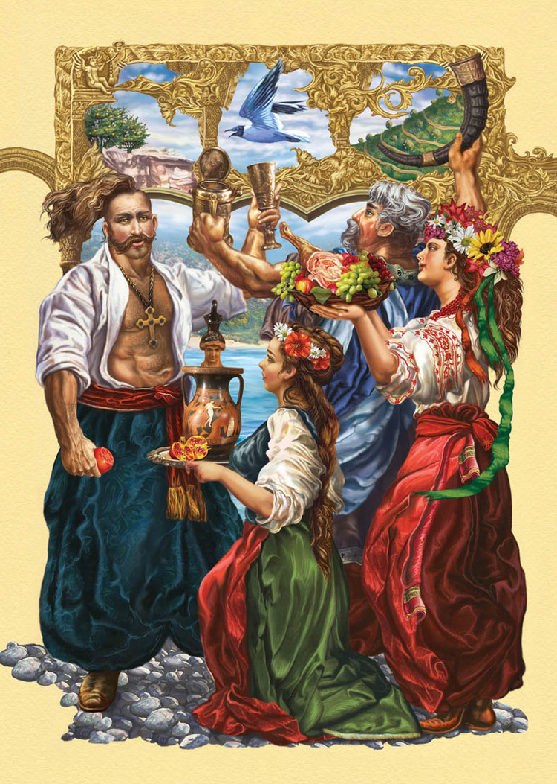
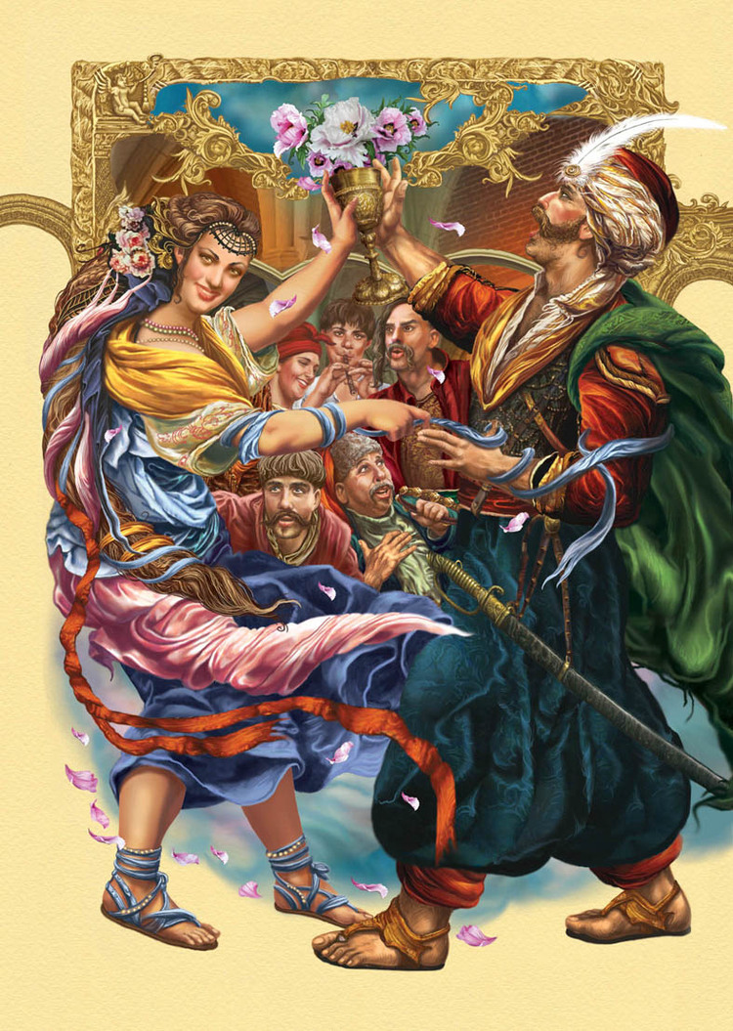

Slide 23
Володимир Сосюра говорив:
«Над книжкою твоєї «Енеїди»
Нащадок схилить радісне чоло.»
Максим Рильський справедливо визначив, що «Енеїда» І. Котляревського — «енциклопедія українського життя XVIII століття».

Slide 24
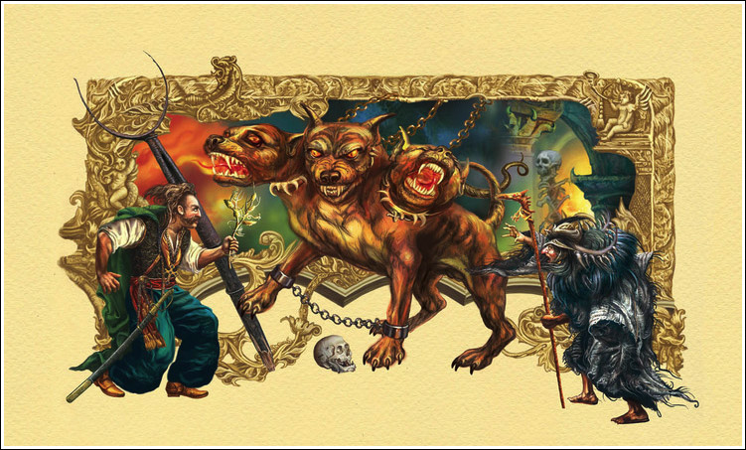

Slide 25
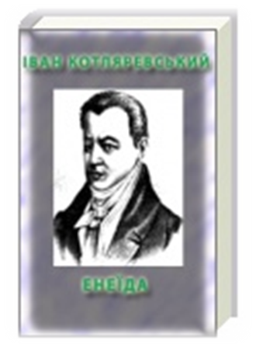
Енциклопедія українського життя XVIII ст. у творі «Енеїда».

Slide 26
Звичаї | Обряди
Латину тільки що сказали, Що од Енея єсть посли, І з хлібом, з сіллю причвалали, Та і подарки принесли, Хотять Латину поклониться... | Латин, дочка, стара Амата Щодень від Турна ждали свата, Уже нашили рушників І всяких всячин напридбали, Які на сватанні давали, Все сподівались старостів.
Розваги | Національні інструменти, музика
Тоді-то в пеклі вечорниці Лучились, бачиш, як на те, Були дівки та молодиці І там робили не пусте: У ворона собі іграли, Весільних пісеньок співали, Співали тут і колядок; Палили клоччя, ворожили... | Бандура горлиці бреньчала, Сопілка зуба затинала, А дудка грала по балках; Санджарівки на скрипці грали, Кругом дівчата танцювали, В дробушках, в чоботах, в свитках.
Кухня, посуд | Одяг
Тут їли рознії потрави і все з полив'яних мисок, І самі гарнії приправи з нових кленових тарілок: свинячу голову до хріну І локшину на переміну, потім з підливою індик; На закуску куліш і кашу, Лемішку, зубці, путрю, квашу І з маком медовий шулик. | [Юнона] Сховала під кибалку мичку, Щоб не світилася коса; Взяла спідницю і шнурівку, І хліба з сіллю на тарілку... [Ганна] В червоній юпочці баєвій, В запасці гарній фаналевій, В стьожках, в намисті і в ковтках.

Slide 27
Тема
У поемі І. Котляревського «Енеїда» відображена українська дійсність XVIII ст. з її населенням, побутом, звичаями, обрядами, традиціями, з її історією, через що цей твір витримав випробування часом. На сюжетній основі поеми Вергілія І. Котляревський майстерно розвинув нову тему, показавши життя й побут різних суспільних верств українського народу, зокрема й простого люду, чого раніше не було в українській літературі.

Slide 28
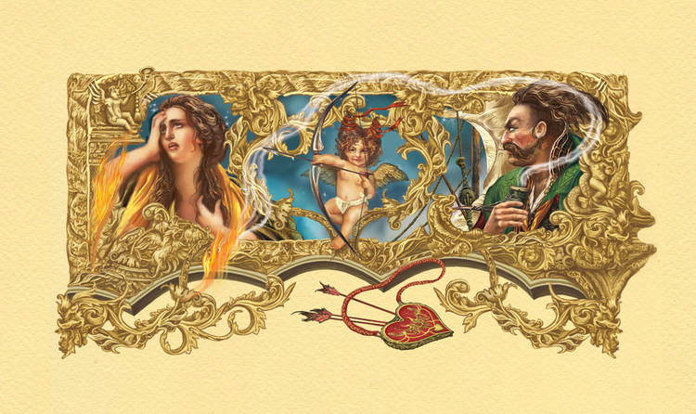

Slide 29
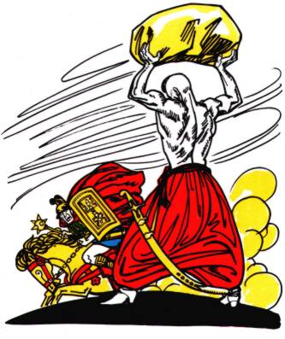
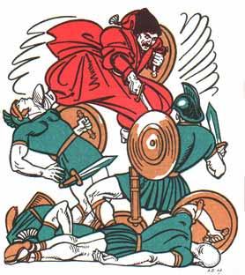
«Енеїда» розкриває інші важливі теми, а саме:
патріотизму, зокрема любові до рідної землі, готовності служити їй;
кохання й самопожертви;
пошук нової землі;
синівської любові;
мандрів.

Slide 30
Поема І. Котляревського — це невичерпне джерело соціальних і морально-етичних проблем, які порушує автор і в оригінальній, цікавій формі доносить до читача. Він возвеличує всілякі людські чесноти й таврує суспільні недоліки та аморальні вчинки людей. Здається, немає такої вади, про яку не йшлося б у поемі з глузуванням або саркастичним засудженням.

Slide 31
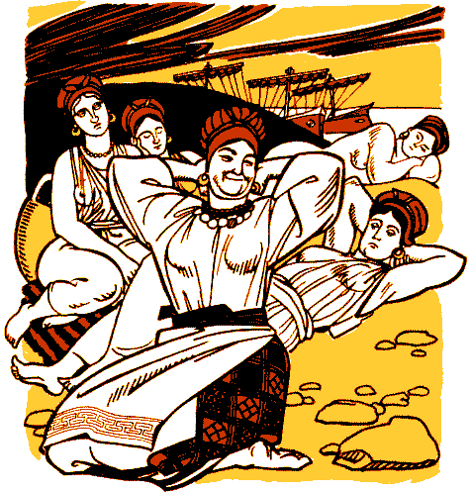

Slide 32
В «Енеїді» письменник порушує такі соціальні проблеми:
• захист рідної землі від ворогів;
• почуття громадянського обов'язку;
• соціальна нерівність;

Slide 33
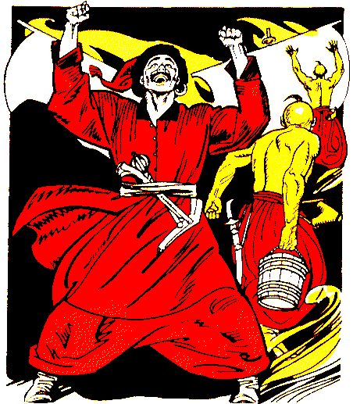
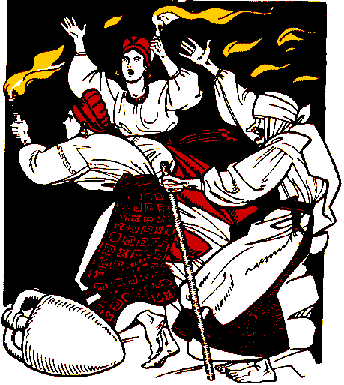
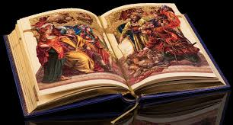
• моральна нікчемність панства, чиновників, повна байдужість до інтересів і потреб народу;
• розгульний спосіб життя панів;
• паразитичне існування можновладців;
• хабарництво чиновників, злодійство, інтриганство, підлабузництво, здирництво, пихатість, безкультур'я, кругова порука, зловживання службовим становищем.

Slide 34
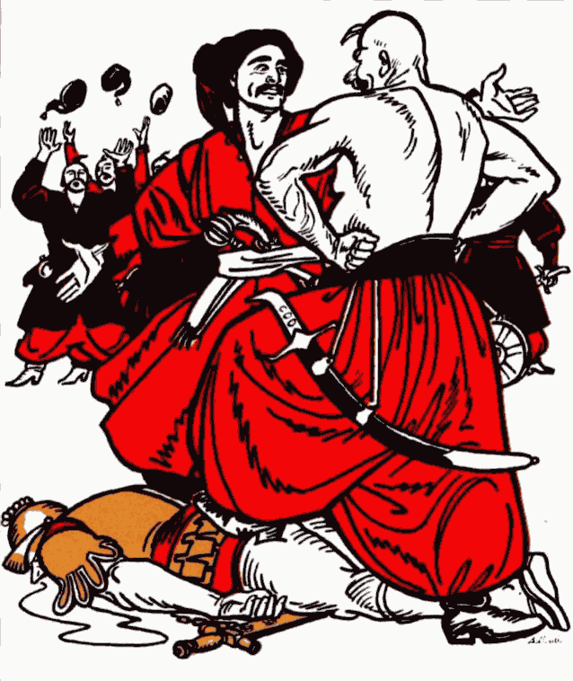

Slide 35
Серед морально-етичних проблем найпомітніші такі:
виховання дітей;
утвердження людських чеснот: добропорядності, поваги до батьків, кохання, вірності, виховання дітей на засадах народної моралі;
таврування людських вад: брехливості, лінощів, зрадливості, нехтування християнською мораллю.

Slide 36
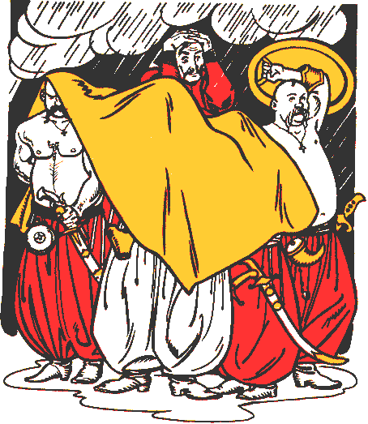
Письменник утверджує народну мораль у дусі просвітительства через моральні критерії суспільних явищ і повчання.

Slide 37
Котляревський-патріот пишається героїчною історією України, ідеалізує часи гетьманства, підносить ідею безсмертя українського народу, його історії, самобутності української нації, утвердження української мови, живучості народних традицій, свободолюбства, прагнення до незалежності, оспівує героїчне минуле України.

Slide 38
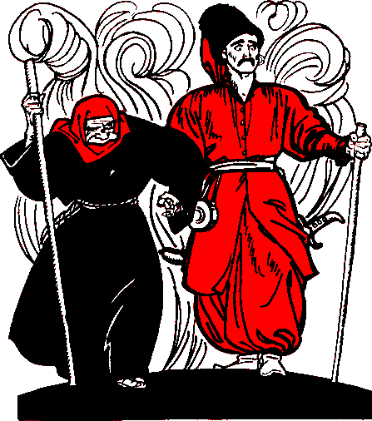
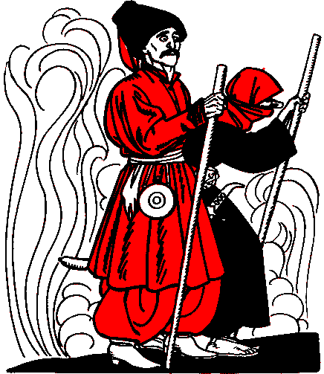

Slide 39
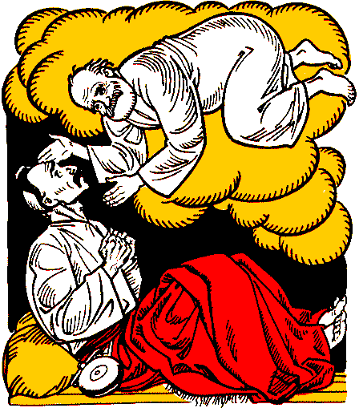
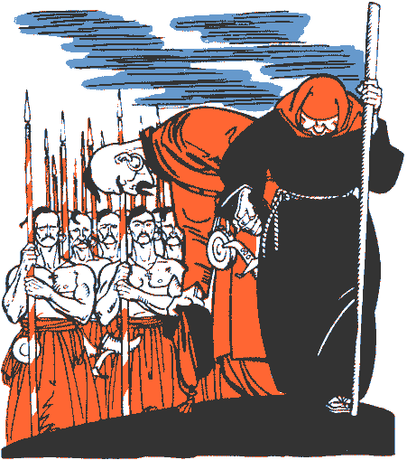
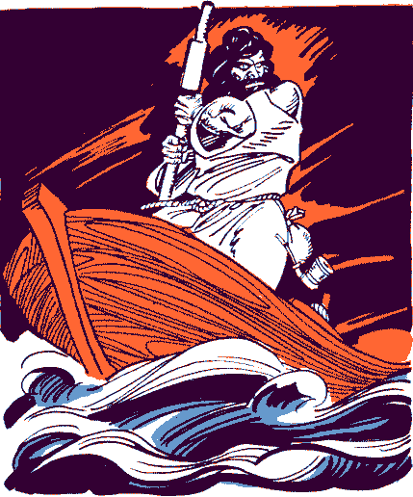
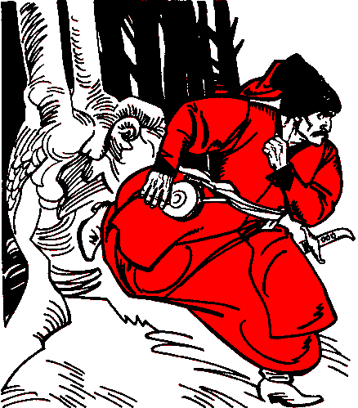
Саме реалістичне зображення української дійсності в бурлескно-травестійному стилі, елементи соціальної сатири, щирий гумор, образна народна мова надали українській «Енеїді» яскравого національного колориту, визначили її громадське й художнє значення, високо піднесли у світовій літературі.

Slide 40
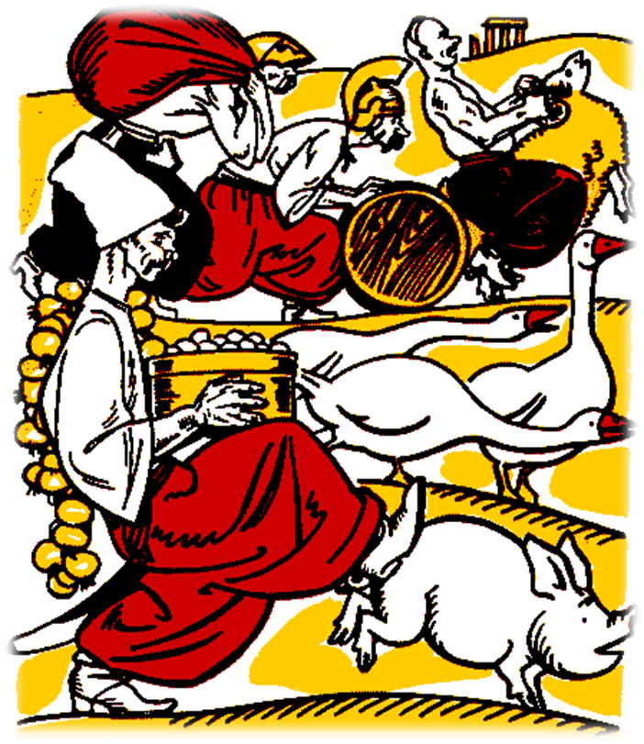
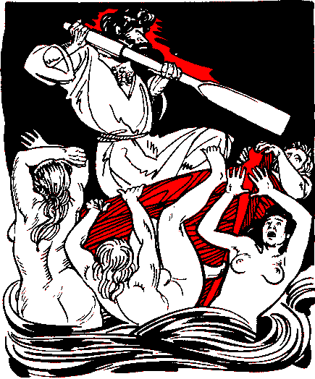
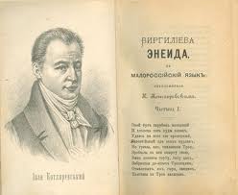
Образи в поемі
Систему головних образів-персонажів «Енеїди» доцільно згрупувати, виокремивши із земних героїв Енея і троянців, отже:
1) Еней і троянці;
2) боги, жителі Олімпу;
3) інші земні герої.

Slide 41
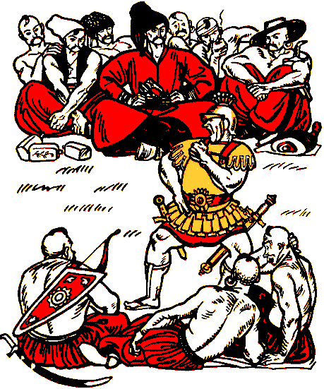
Головний герой поеми «Енеїда» — «троянське військо». Не окрема людина, а люди. І які люди!

